Slide 1

「第９期北海道高齢者保健福祉計画
・介護保険事業支援計画（素案）」
について【概要説明】
資料３
令和６年１月１７日（水）
留萌区域地域医療構想調整会議.
Notes:
ELDERLY HEALTH AND WELFARE DIVISION,ELDERLY ASSISTANCE BUREAU,HOKKAIDO DEPARTMENT OF HEALTH AND WELFARE.

Slide 2
次期計画における基本テーマ（計画本文_P27）
現計画（第８期）
「みんなが支える明るく活力に満ちた高齢社会づくり」
次期計画（素案）
「道民みんなで支え合う、
明るく活力に満ちた高齢社会づくり」

Slide 3




次期計画における目標（計画本文_P28）
１ 地域包括ケアシステム構築のための地域づくりと地域ケア会議の推進
２ 生活支援体制整備の推進
３ 自立支援、介護予防・重度化防止の推進
４ 医療・介護連携の充実

Slide 4




次期計画における目標（計画本文_P29）
５ 認知症施策の推進
６ 介護人材の養成・確保
７ 安全・安心な暮らしの確保
８ 介護保険制度の適正な運営

Slide 5
（参考資料）

Slide 6
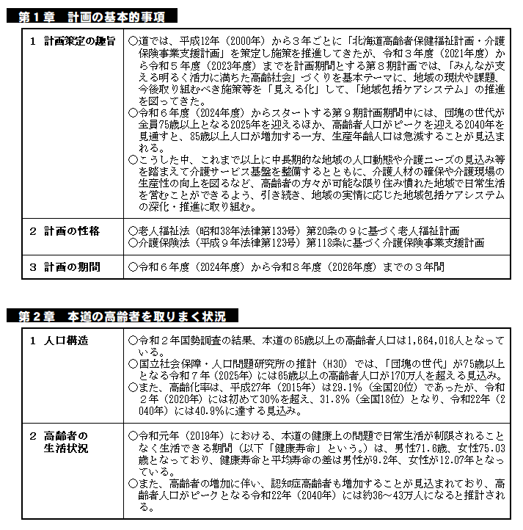
次期計画の概要

Slide 7
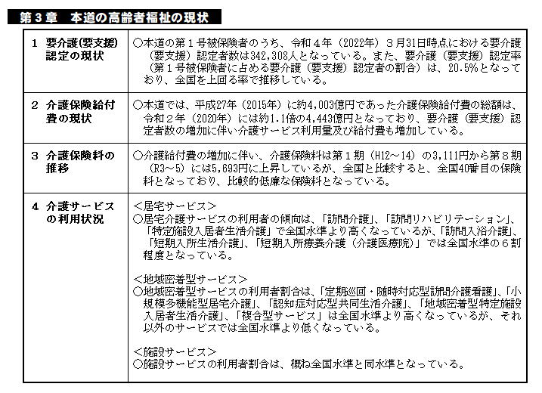
次期計画の概要

Slide 8
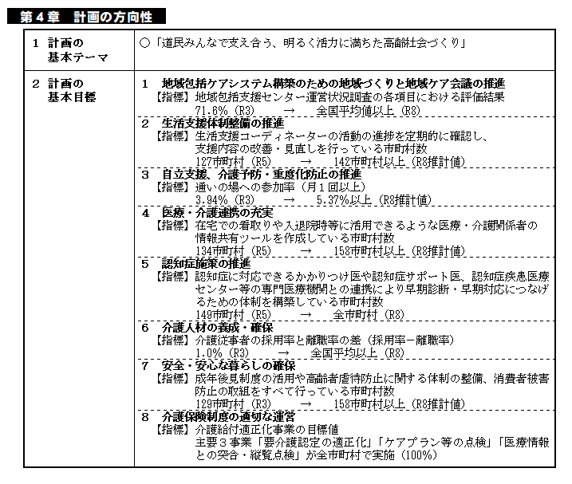
次期計画の概要

Slide 9
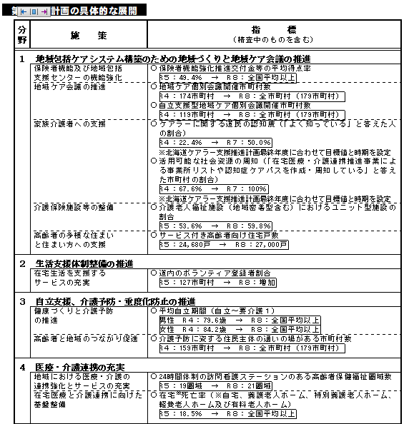
次期計画の概要

Slide 10
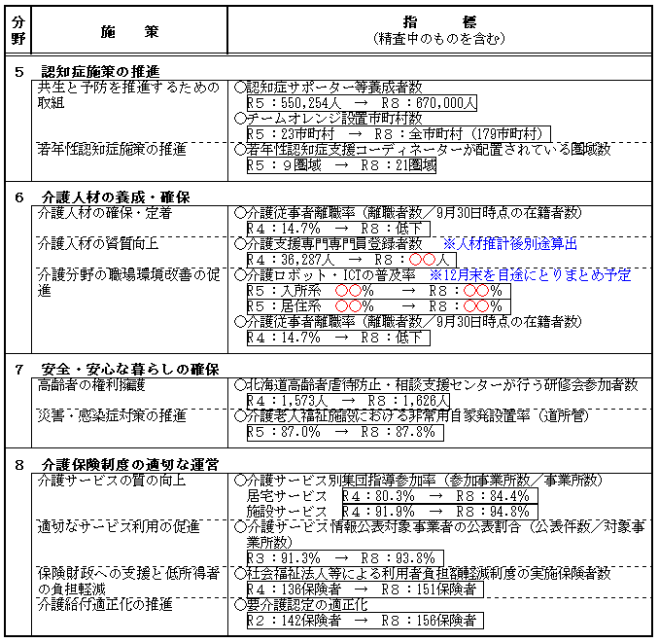
次期計画の概要

Slide 11
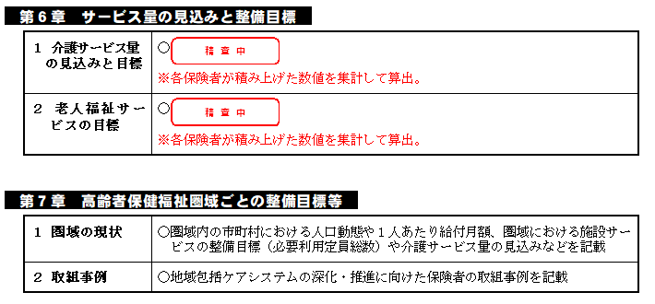



次期計画の概要
12月5日（火）よりパブコメを実施（予定）
○パソコンからは下記URLへアクセス。
https://www.pref.hokkaido.lg.jp/hf/khf/170651.html
（北海道保健福祉部高齢者保健福祉課のホームページ）
○スマホからは右側の二次元コードを読み込んでアクセス。

